Slide 1


Techniques de programmation par contraintes pour l’ordonnancement robuste et la réactivité d’un plan de tâches en présence d’aléas
Thèse de doctorat
8 mars 2002
GOThA / Flexibilité
Moi:
Julien BIDOT
ILOG S.A. et L.G.P. / E.N.I.T.

Slide 2
L’ordonnancement
pb d’ordo.
pb d’ordo.
tâches + ress. disponibles
ok ? /tps ok ? /ress.
ok ? /ress.
ok ? /tps
Allocation et séq. statiques
allocation statique
plan (ordre partiel)
placement
ordo.
exéc. avec séq. et placement dyn.
exéc.
[Smith et al., 2000]

Slide 3
Sommaire
Définitions de base
Cas d’étude du D.E.A.
Les STNs
  Présentation de PC-2
Les STNU
  Présentation de 3DC et 3DC+
Intégration de PC-2 et 3DC dans ILOG
Séquencement dynamique ?
  Exemple avec 3 tâches critiques
  Présentation de 4DS
Prospectives du D.E.A.
Problématique de la thèse
Types d’applications
Approches possibles

Slide 4
Définitions de base
tâche = opération élémentaire caractérisée par une date de début, une durée et un ensemble de ressources affectées
cohérence = propriété attestant que le plan pourra être exécuté sans violation de contrainte (temporelle / de ressources)
durée imprécise / incertaine = intervalle [l_{i}, u_{i}]
  imprécis : plusieurs valeurs possibles (choix)
  incertain : valeur aléatoire observée

Slide 5
Cas d’étude du D.E.A.
problème d’atelier (type job-shop) :
  tâches non préemptives
  ressources renouvelables disjonctives
  durées variables des tâches (car aléas)
allocation statique des ressources
pas de critères d’optimisation
vérif. de l’admissibilité (séq. et placement) / contraintes de temps et de ressources :
approche par satisfaction de contraintes
[Lopez et al., 2001] et [Nuijten, 1994]

Slide 6
Les STNs
réseaux de contraintes binaires et contrôlables (durées imprécises)
cohérence
  vérification avec application de AC et de PC

Slide 7
Présentation de PC-2
algorithme de filtrage local de type cohérence de chemin
sain et complet
analyse de tous les réseaux triangulaires du STN
[x,y]
∩ [p+u,q+v]
B
A
[u,v]
mise à jour de AB
[p,q]
ok ssi AB ≠ ∅
C

Slide 8
Les STNU
réseaux de contraintes contrôlables et contingentes (durées incertaines)
cohérence ⇒ contrôlabilité dynamique
  vérification avec 3DC+
[Vidal, 2001]
[10,30]
A
C
[-5,5]
PC
3DC
3DC+
[5,35]
]10,35]
]10,35]
<C,25>
B

Slide 9
Présentation de 3DC et 3DC+ (1)
réductions par 3DC
réductions par 3DC+
v < 0
ok ssi [x, y] non réduit
[x, y]
A
C
[-v,-u]
[x, y]
1
A
[p, q]
C
B
[p, q]
[u, v]
u ≥ 0
ok ssi AB ≠ ∅
B
[x, y]
2
A
C
[p, q]
[u, v]
∩
[y-v, x-u]
B

Slide 10
Présentation de 3DC et 3DC+ (2)
u < 0 et v ≥ 0
y-v < x
ok ssi AB ≠ ∅
[x, y]
A
C
3a
[x, y]
[u, v]
A
C
]y-v, q] ∩
[p, q]
B
[p, q]
[u, v]
B
3b
x < y-v
ok si AB ≠ ∅
ok ssi q > y-v
[x, y]
A
C
réductions par 3DC
réductions par 3DC+
[u, v]
]x, q] ∩
[p, q]
<C,y-v>
B

Slide 11
Présentation de 3DC et 3DC+ (3)
3DC et 3DC+ :
  algorithmes de filtrage locaux de type 3-cohérence
  sains
  analyse de tous les réseaux triangulaires du STNU
3DC : incomplet
3DC = PC-2 + réductions supplémentaires
3DC+ : complet
3DC+ = 3DC + réductions sup. avec propagation des waits

Slide 12
Intégration de PC-2 et 3DC dans ILOG
Solver et Scheduler = bibliothèques de classes en C++
Solver :
  classes et propagation avec AC-5
  approche par CSPs
Scheduler :
  héritage de classes du Solver
  classes spécifiques pour gérer un problème d’ordo.
Intégration : création de nouvelles classes

Slide 13
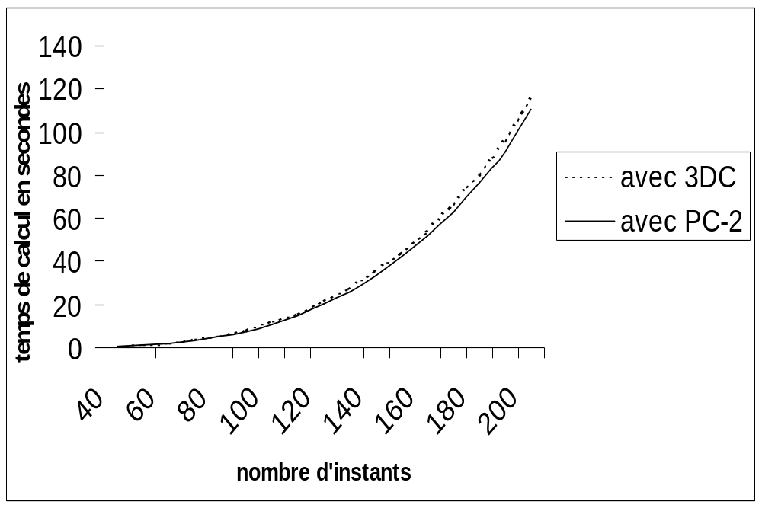
Tests

Slide 14
Séquencement dynamique ?
propriété de séquentiabilité liée à la contrôlabilité
séquentiabilité forte = séquencement statique effectué avant l’exécution
séquentiabilité dynamique = vérif. a priori (hors ligne) de la possibilité d’un séquencement dynamique
[Vidal & Bidot, 2001]

Slide 15
Exemple avec 3 tâches critiques (1)
Problème :
Existe-t-il un séquencement
de A, B et C quelque soit D ?
[5, 16]
[20, 20]
0
D
[-6, 12]
[10, 10]
[3, 3]
A⁻
A⁺
[0, 7]
[0, 7]
X
Y
[0, 5]
[0, 5]
[5, 5]
B⁻
B⁺
[13, 13]
[2, 2]
C⁻
C⁺

Slide 16
Présentation de 4DS (1)
4DS = algo. de filtrage local de type 4-cohérence :
analyse de chaque couple de tâches critiques
STNU + règle de précéd. interdite ⇒ séq. dyn. loc.
[Huguet & Lopez, 2000]
algorithme sain mais incomplet (propriété locale et pas de prise en compte des waits)

Slide 17
Présentation de 4DS (2)
A
[x,y]
C
contrainte associée
à une tâche critique
contrainte contrôlable
[p,q]
[u,v]
D
B
[a,b]
instants ordonnés :
p ≥ 0 et/ou v ≤ 0 : C avant D
q ≤ 0 et/ou u ≥ 0 : B avant A
instants non ordonnés : p<0, q>0, u<0 et v>0 :
q < y et/ou -u < b :
B avant A toujours
C avant D si C-A ≤ q
-p < b et/ou v < y :
B avant A si B-D ≤ -p
C avant D toujours
Pour les autres cas : 2 séquencements a priori possibles

Slide 18
Exemple avec 3 tâches critiques (2)
Problème :
Existe-t-il un séquencement
de A, B et C quelque soit D ?
Oui : A avant C avant B
[20, 20]
[5, 16]
0
D
[-6, 12]
[10, 10]
[3, 3]
A⁻
A⁺
[0, 0]
[2, 2]
C⁻
C⁺
[13, 13]
[0, 0]
[5, 5]
B⁻
B⁺

Slide 19
Exemple avec 3 tâches critiques (3)
Problème :
Existe-t-il un séquencement
de A, B et C quelque soit D ?
oui :
si D ∈ [5, 9] alors :
A avant C avant B
ou B avant C avant A
si D ∈ [10, 16] alors :
B avant C avant A
[5, 16]
[20, 20]
0
D
[1, 12]
[10, 10]
[3, 3]
A⁻
A⁺
[0, 7]
[0, 7]
X
Y
[0, 7]
[0, 7]
[3, 3]
B⁻
B⁺
[13, 13]
[2, 2]
C⁻
C⁺

Slide 20
Prospectives du D.E.A.
intégration de 3DC+ (algorithme complet) et 4DS
étude formelle de l’allocation dynamique des ressources
gestion des waits dans 4DS + étude formelle de la séquentiabilité dynamique globale
prendre en compte d’autres incertitudes (thèse)
séquencement et DTPU [Tsamardinos et al., 2001]

Slide 21
DTPU-TCSPU
DTPU : représentation explicite de la contrainte de séq. : contrainte quaternaire entre P et Q :
(P⁺ avant Q⁻) ∨ (Q⁺ avant P⁻)
10
a
60
a
b
15
10
80
[0,25]
0
[-40,-15] ∪ [30,40]
5
b
a
60
5
b
80
[0,10]
30
TCSP
DTP

Slide 22
Problématique de la thèse (1)
prise en compte de plusieurs types d’incertitudes :
  incertitudes sur le temps (retards, durées effectives, …)
  incertitudes sur les ressources disponibles (pannes, modes de fonctionnement dégradés, …)
  incertitudes sur l’état du monde (effet d’une tâche sur l’environnement : pièce usinée ou pas, …)
prise en compte d’aléas ⇒ remise en cause possible du positionnement temporel des tâches (voire tout le plan) [Davenport et al., 2000]

Slide 23
Problématique de la thèse (2)
capacité de réaction de l’agent en ligne :
  changements locaux en intervertissant certaines tâches
  réordonnancement des tâches restant à exécuter
modélisation des aléas potentiels (loi de panne d’une machine) et intégration dans la phase de raisonnement prévisionnel (techniques d’ordonnancement robuste [Davenport et al., 2001])

Slide 24
Types d’applications possibles
planification de la production / ordonnancement : ILOG Scheduler, entreprises de fabrication
entreprise de travaux publics (BTP) : management de projets
workflow (gestion des flux) : web et management de projets

Slide 25
Approches possibles (1)
réseaux bayésiens [Charniak, 1991] et [Pearl, 1988]
  probabilités de respecter les dates de livraison ⇒ décisions
  programmation stochastique
  mécanisme d’inférence à partir de faits
  degrés de croyance portant sur les faits indépendants
programmation par contraintes :
  séquentiabilité étendue aux contraintes globales (voir travaux de Vidal, Huguet et Lopez)
  contraintes molles / contraintes floues [Schiex, 1992]

Slide 26
Approches possibles (2)
planification conditionnelle / processus décisionnels de Markov (MDPs) [Pearl, 1988]
  approche basée sur des états
  probabilité associée au passage d’un état à un autre
1 critère de robustesse (respect des délais de livraison) et 1 critère d’optimisation (minimisation des retards)

